Slide 1


Recursos de profundización “Taller Estrategias de Autocuidado para el Bienestar Docente
Sesión 2: Nuestro cuerpo como anclaje
BAJADA DE LÁMINA

Slide 2

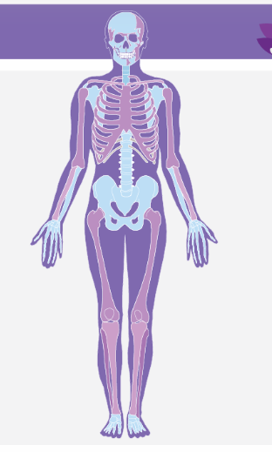
IMPORTANCIA DEL CUERPO PARA EL AUTOCUIDADO
El cuerpo constituye el hogar principal de cada persona en el mundo.
El cuerpo siempre se encuentra en el aquí y el ahora, por lo que actúa como el vehículo que permite experimentar el momento presente.
El cuerpo representa el punto de partida para el cuidado personal y el desarrollo de un mayor nivel de bienestar.
La atención y la forma de vida influyen y moldean la relación entre cuerpo y mente.
El cuerpo es la fuente primaria del autoconocimiento.
Las prácticas de mindfulness siempre se anclan en el cuerpo, favoreciendo la conexión con la experiencia presente.

Slide 3
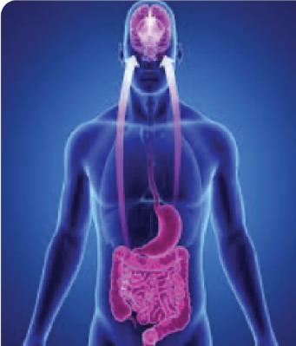
EL LENGUAJE DEL CUERPO: LAS SENSACIONES
El cuerpo se comunica a través de sensaciones, las cuales se basan en los sentidos (exteroceptivos e interoceptivos). Aprender a reconocerlas y escucharlas resulta fundamental para el bienestar.
Los sentidos exteroceptivos corresponden a la vista, la audición, el tacto, el olfato y el gusto.
Los sentidos interoceptivos se relacionan con la interocepción, entendida como la conciencia de los músculos y de los órganos internos del cuerpo.
De acuerdo con la teoría del marcador somático (Damasio), el cuerpo puede anticipar y procesar información antes de que esta sea plenamente elaborada por el cerebro.

Slide 4
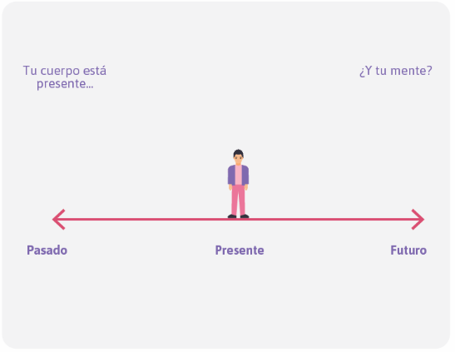
El MINDFULNESS COMIENZA EN EL CUERPO (Kabat-Zinn, 2016)
La atención plena de los cinco sentidos interoceptivos. Por ejemplo:
En la visión, se toma conciencia de que se está viendo.
En la audición, se reconoce que se está escuchando.
La atención plena de la interocepción:
Ser conscientes en cada momento, de las sensaciones provenientes de los órganos y los músculos del cuerpo.
El cuerpo, por su cercanía constante, puede volverse aparentemente invisible o inaudible. Por ello, resulta necesario aquietar la mente para escucharlo y cuidarlo adecuadamente (por ejemplo, atendiendo a señales como la tensión o contracturas musculares).

Slide 5
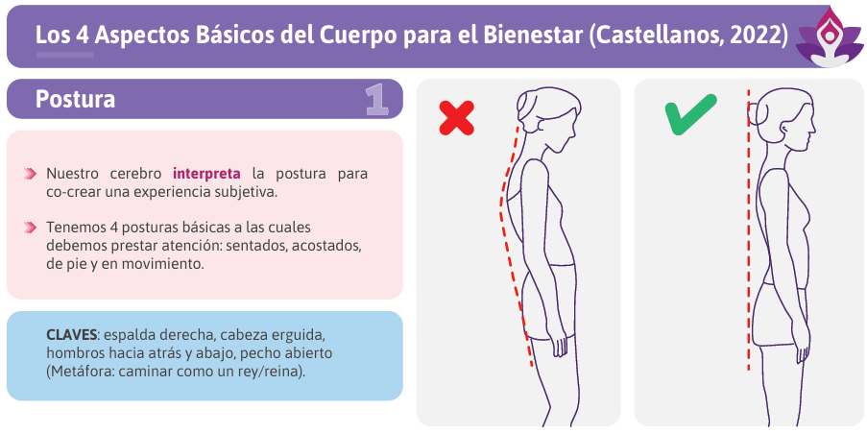

Slide 6
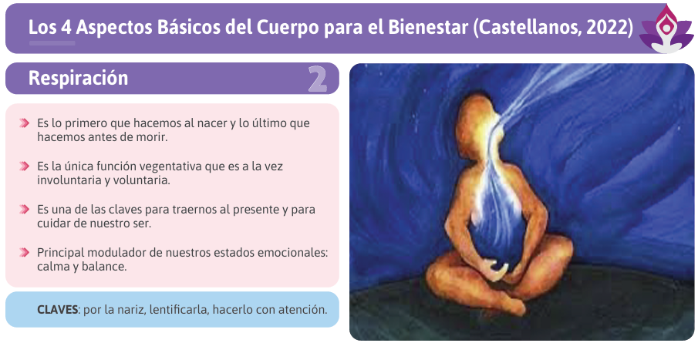

Slide 7
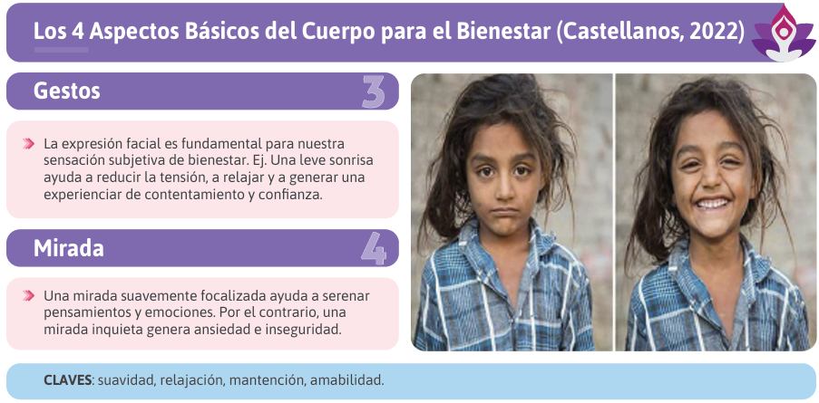

Slide 8
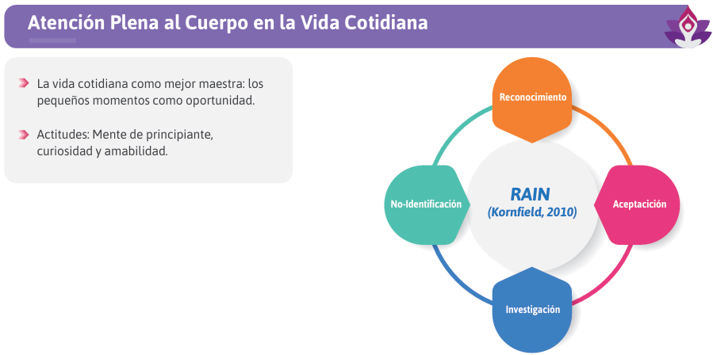

Slide 9
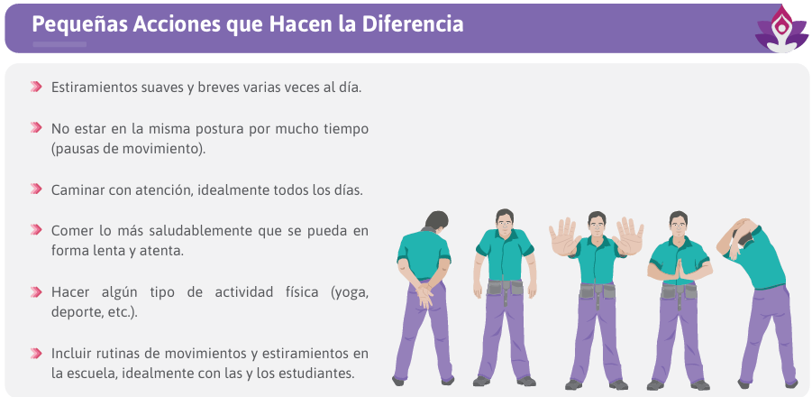

Slide 10
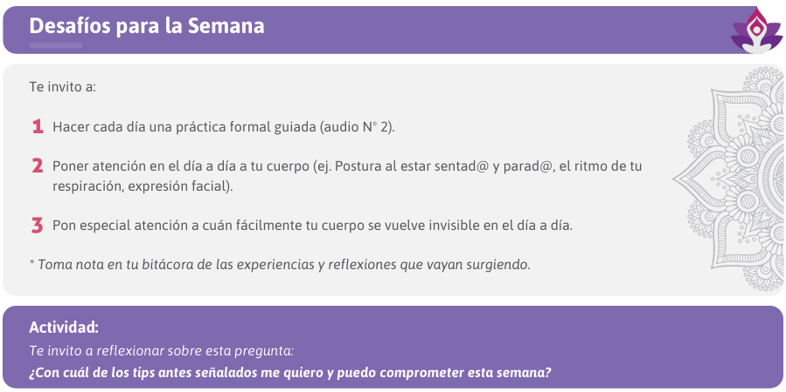

Slide 11
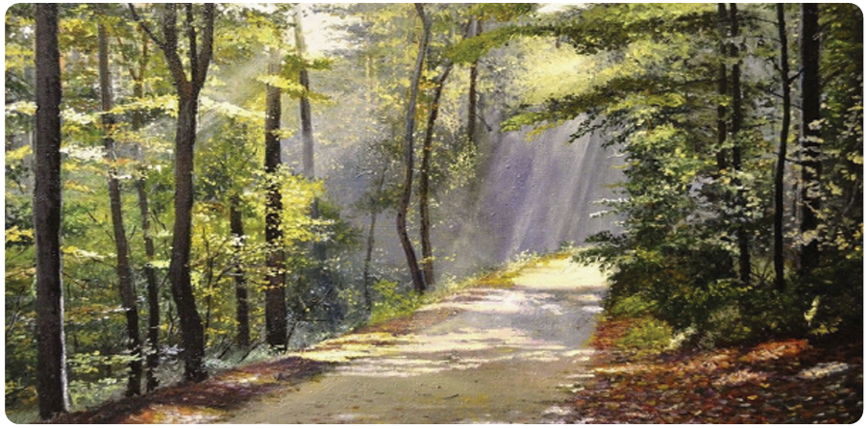

Slide 12


